Slide 1

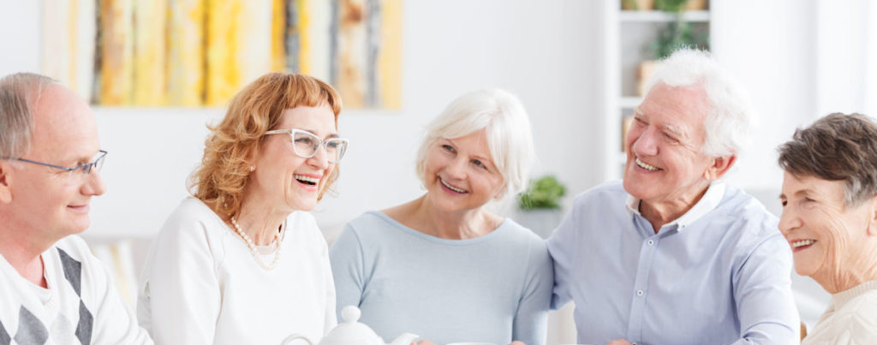
Jak pomóc osobie starszej
Prezentacje wykonali: Aleks Pilch, Ania Szurman, Justyna Staś, Kamila Szczurek, Maria Sobkowicz, Maria Pieczonka, Natalia Szczotka, Ola Zając, Wiola Wójcik.

Slide 2
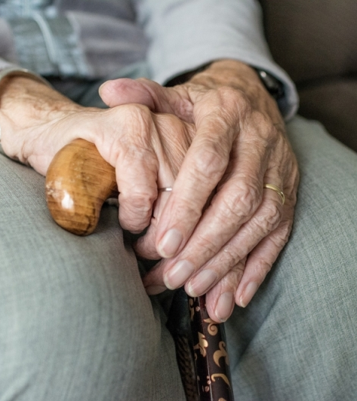
Spis treści
Kiedy zaczyna się starość?
Potrzeby seniorów
Co jest niezbędne seniorowi?
Co jest niezbędne seniorowi?
Motywowanie do aktywności fizycznej
Sprzęt medyczny
Pomaganie zaplanować dzień
Jak dbać o zdrowie osób starszych?
Zachęcanie do aktywności społecznej i..
Wolontariat dla seniorów
Pomoc na terenie powiatu cieszyńskiego
Opiekunowie dla osób starszych osób
Kim jest opiekun/ka seniorów?
Kto może zostać opiekunem seniorów?
O czym warto pamiętać, planując opiekę nad osobą starszą
Jak dbać o seniorów w dobie w koronawirusa?
Jak mądrze i bezpiecznie wspierać seniorów?
Koronawirus pomoc seniorom
Źródła
Koniec

Slide 3

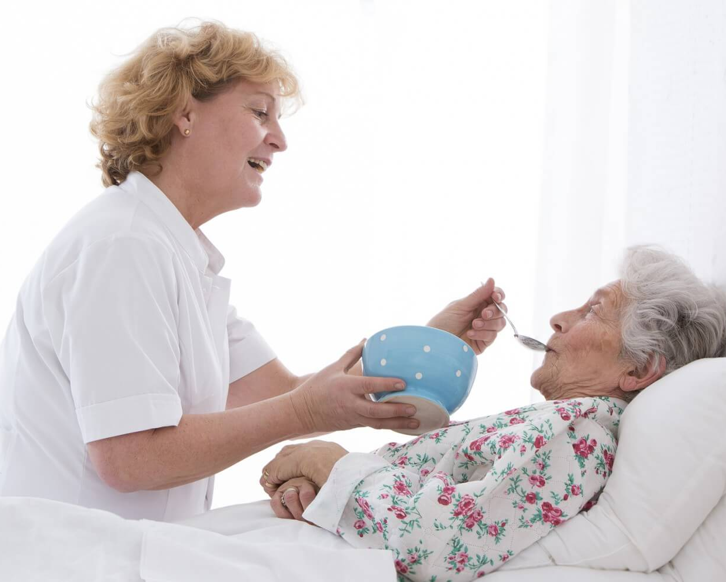
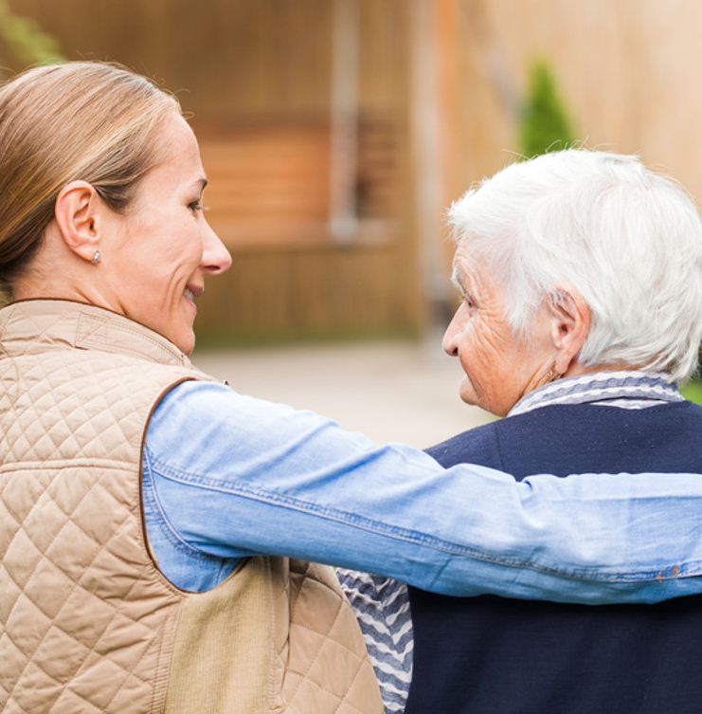
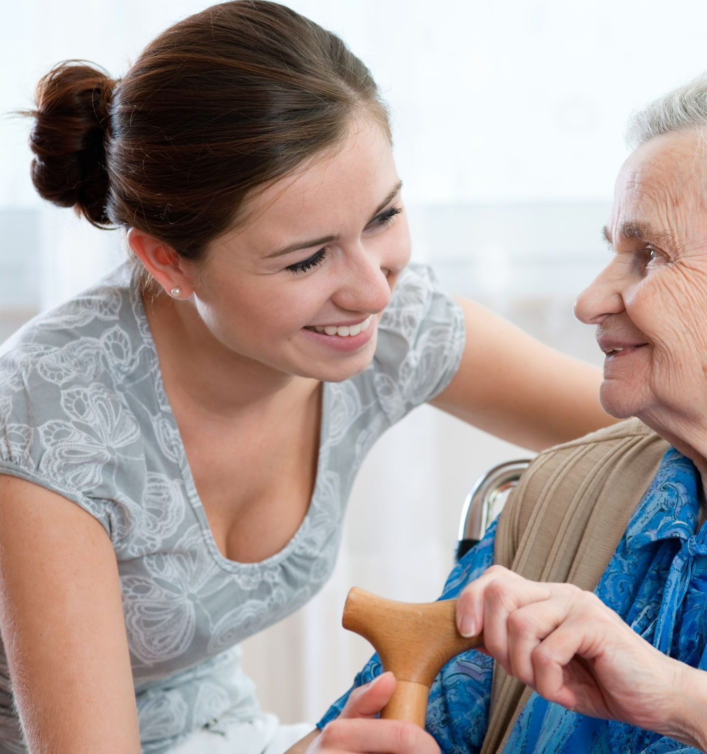
Opieka nad osobami starszymi nie jest łatwa. Wymaga wiele siły, empatii, zrozumienia, a także czasu i profesjonalnego podejścia. Jeżeli jesteśmy na etapie wybierania pomocy do opieki nad osobami starszymi, powinniśmy wiedzieć, w jakim zakresie świadczona jest opieka przez asystentów, opiekunów, czy pielęgniarki dla osób starszych.

Slide 4
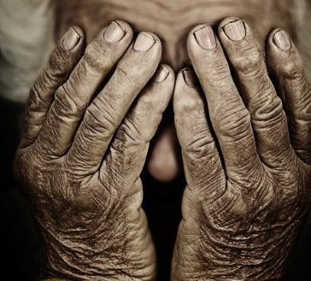
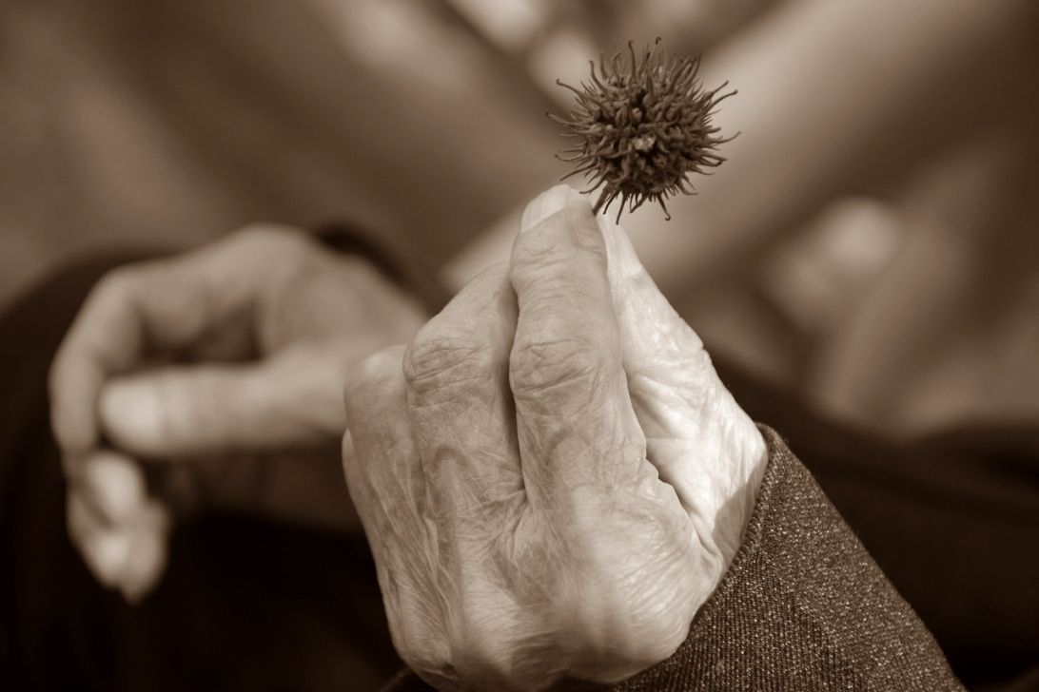
Kiedy zaczyna się starość?
Obecnie przyjmuje się okres po 65 roku życia jako początek starości. Na przebieg samego procesu starzenia się, ma wpływ szereg czynników, takich jak środowisko, dotychczasowy styl życia, czy uwarunkowania genetyczne.

Slide 5
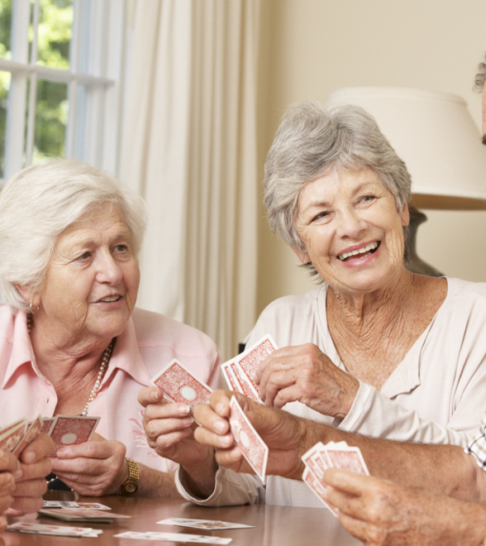
Potrzeby seniorów
Potrzeby seniorów możemy podzielić na dwie grupy:
potrzeby podstawowe, inaczej nazywane egzystencjalnymi
potrzeby wyższego rzędu
Potrzeby podstawowe i wyższego rzędu u seniorów różnią się od potrzeb ludzi młodszych. Różnice wynikają zarówno ze stanu posiadania (doświadczenia i dóbr materialnych) osób starszych, jak też ich sprawności. Zazwyczaj seniorzy posiadają własny dom lub mieszkanie, potrzebne sprzęty, zabezpieczenie finansowe, rodzinę.
Nie muszą martwić się ani o materialne zapewnienie bytu sobie i rodzinie, ani o rozwój kariery zawodowej, mniej interesują się płcią przeciwną. Mają natomiast dużo wolnego czasu i coraz mniej sił.

Slide 6
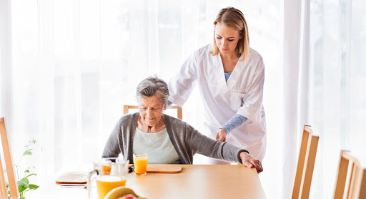
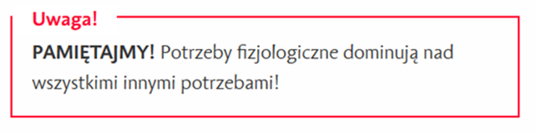
Co jest niezbędne seniorowi?
Do podstawowych potrzeb zaliczamy:
Potrzeby fizjologiczne: Musimy zapewnić podopiecznemu możliwość jedzenia i picia, załatwiania potrzeb fizjologicznych, higieny i ciepła. Dotyczy to zwłaszcza podopiecznych w cięższym stanie fizycznym lub psychicznym, na przykład przy stomii, inkontynencji, chorych leżących lub cierpiących na chorobę otępienną. Seniorzy w lepszej kondycji także potrzebują pomocy w tym zakresie, polega ona na: dostarczeniu zakupów, przygotowaniu posiłku, sprzątaniu i dbaniu, żeby dom był przewietrzony i ciepły.
Potrzeby bezpieczeństwa: Podopieczny, żeby czuć się bezpiecznie, musi mieć zapewnioną opiekę medyczną, pielęgniarską i opiekuńczą. Powinien wiedzieć, że w razie wystąpienia problemów zdrowotnych lub innych, zawsze, bez względu na porę dnia i nocy, jest ktoś, kto mu pomoże.

Slide 7

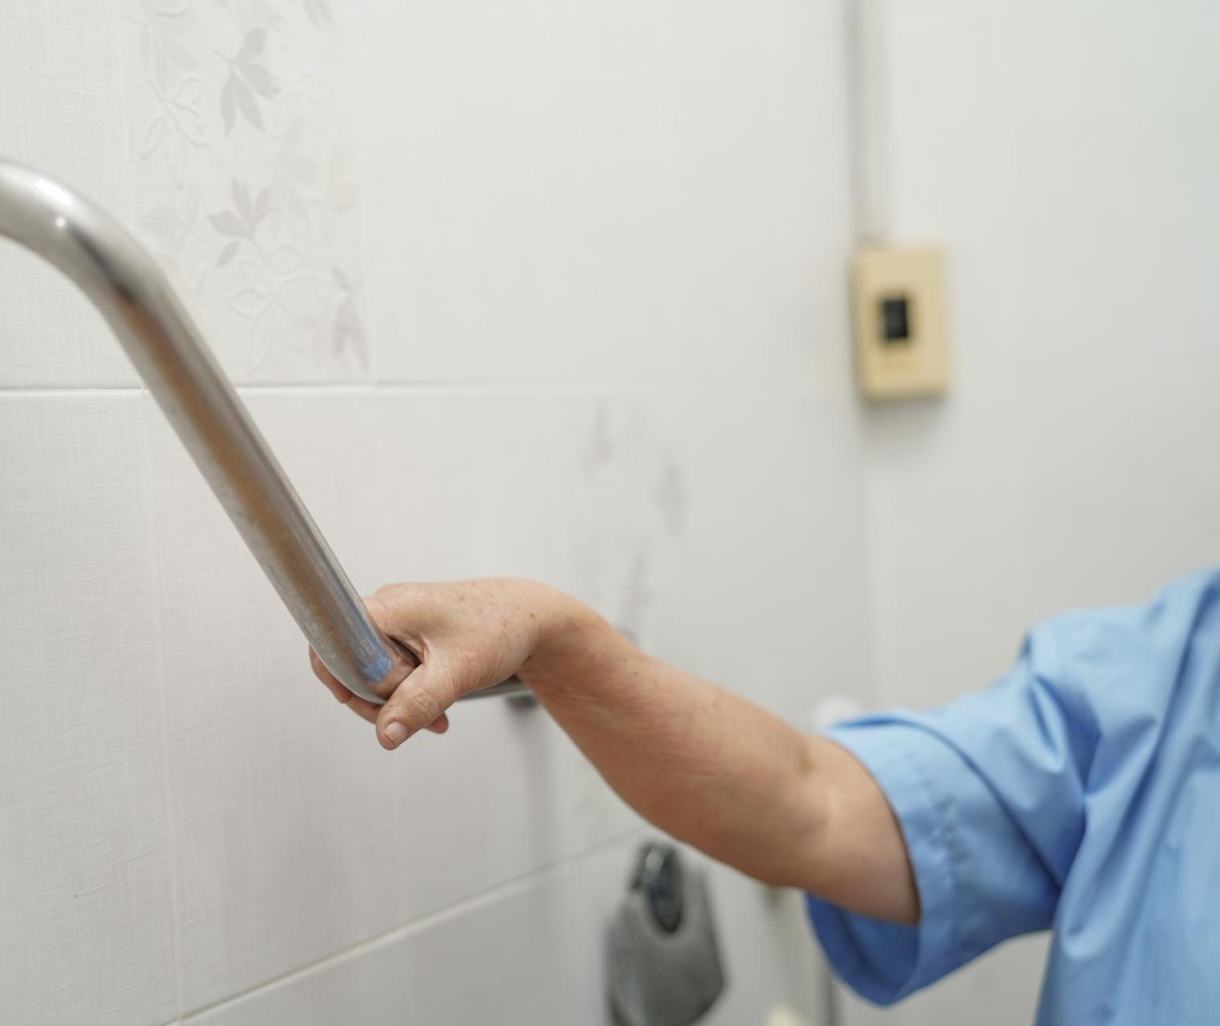

Motywowanie do aktywności fizycznej
Ważne, aby nie wyręczać osoby starszej we wszystkich czynnościach, jeśli jest w stanie wykonywać je samodzielnie. Jeżeli może sama się myć, należy zadbać o to, żeby jej otoczenie było jak najbardziej dopasowane do potrzeb. W łazience powinny znaleźć się maty antypoślizgowe, a przy prysznicu lub wannie - rączka.

Slide 8
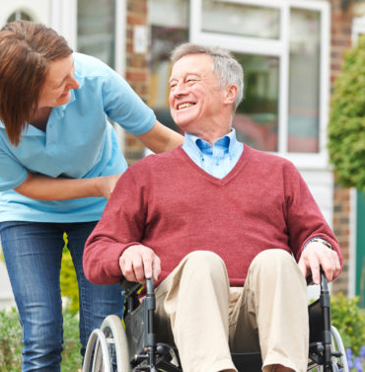
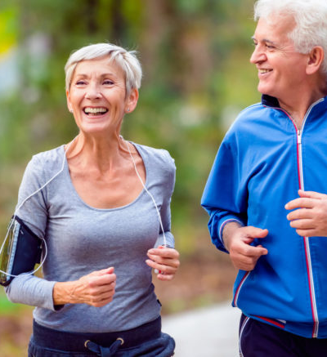
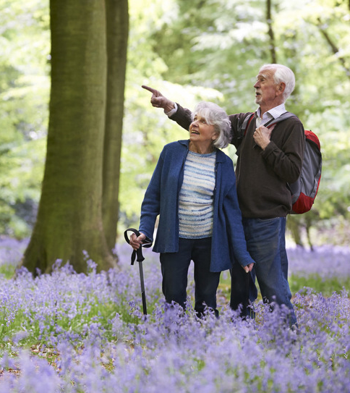
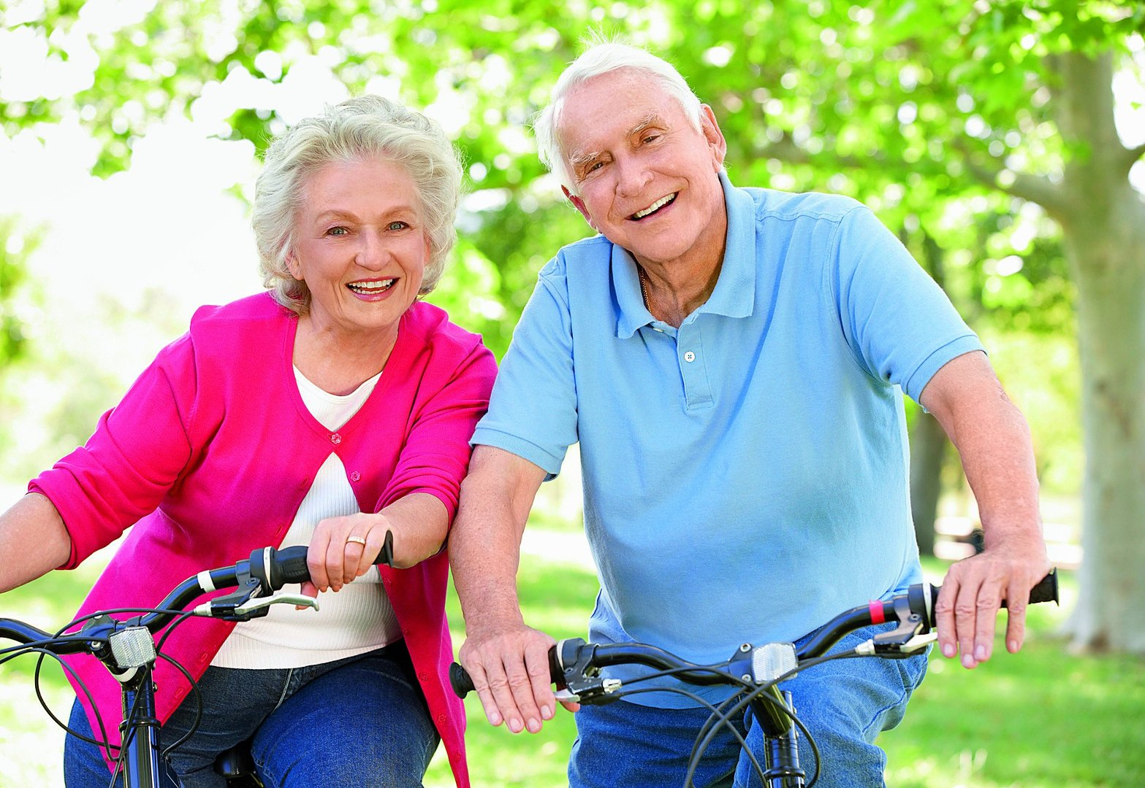
Motywowanie do aktywności fizycznej
Mowa jednak także o bezpiecznej aktywności (oczywiście w ramach fizycznych możliwości seniora!), takiej jak spacery, rozciąganie, sprzątanie, a nawet. taniec. Jeśli osoba jest unieruchomiona, np. jeździ na wózku, na pewno dużą ulgę przyniosą jej spacery z opiekunem na świeżym powietrzu.

Slide 9

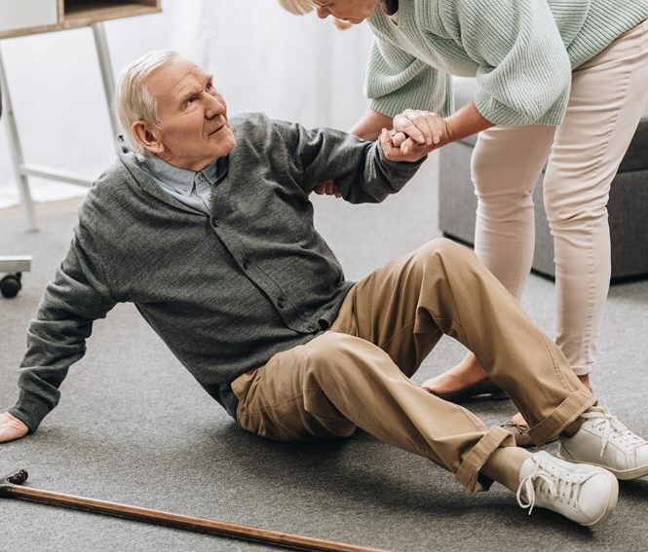
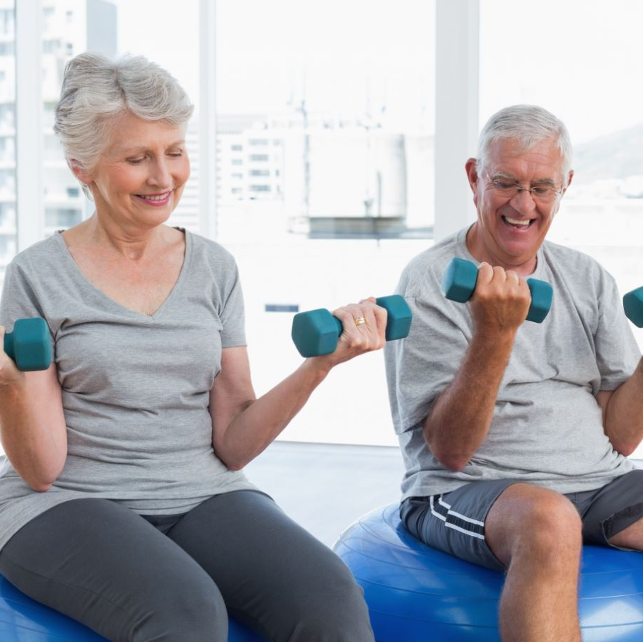
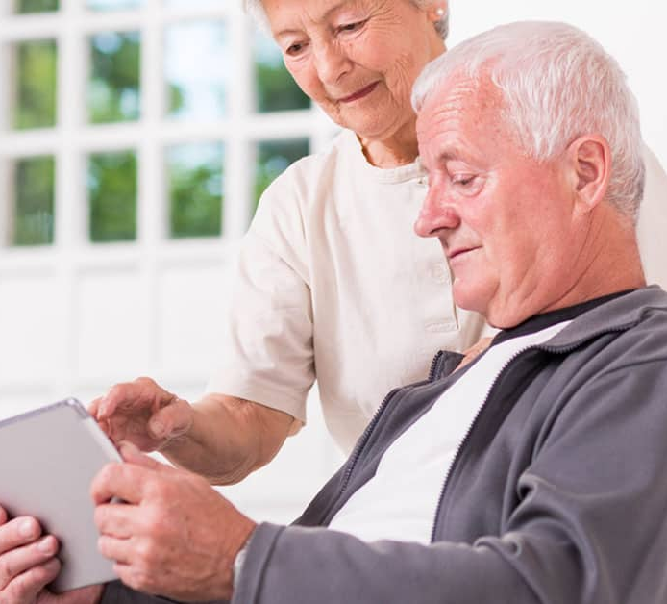
Motywowanie do aktywności fizycznej
Chociaż ciało seniora jest bardziej narażone na kłopotliwe kontuzje, ruch stanowi jeden z najbardziej pobudzających do życia czynników i w efekcie przyczynia się do poprawy formy psychofizycznej. Dobrze zapewnić seniorowi dostęp do telefonu komórkowego, żeby w razie potrzeby mógł wezwać pomoc.

Slide 10
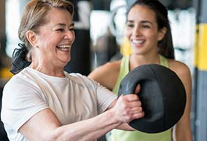
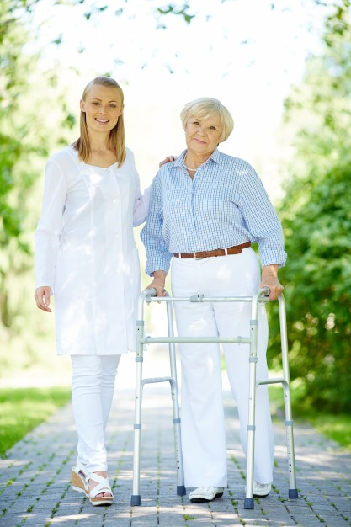
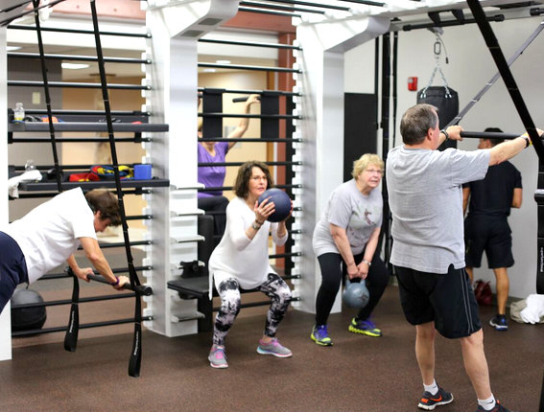
Sprzęt medyczny
Często bywa, że starsze osoby nie mają wystarczającej ilości pieniędzy na zakup nowego, niezbędnego dla ich funkcjonowania sprzętu medycznego. Co wtedy? W Internecie można znaleźć przeróżne strony, na których można takowy wypożyczyć za niższą opłatą. Przykładem takich stron jest :
https://www.brandvital.eu
https://www.med-studio.pl
Do zaoferowania mają balkoniki, kule, łóżka rehabilitacyjne i wiele innych.

Slide 11
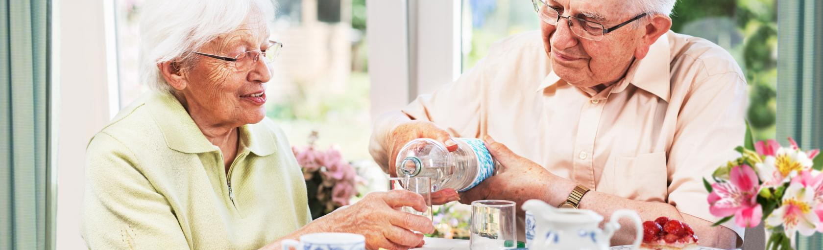
Pomaganie zaplanować dzień
Zachowanie rutyny jest niezwykle istotne dla zdrowia psychicznego. Dlatego tak ważna okazuje się pomoc przy organizacji dnia - zaplanowanie zadań, pilnowanie godzin snu, spaceru, brania leków. To pomaga zadbać o zachowanie codziennych rytuałów oraz stwarza poczucie bezpieczeństwa. Regularność w wykonywaniu codziennych czynności jest też sprzyjająca dla opiekuna - pozwala wypracować najdogodniejszy system zadań.

Slide 12
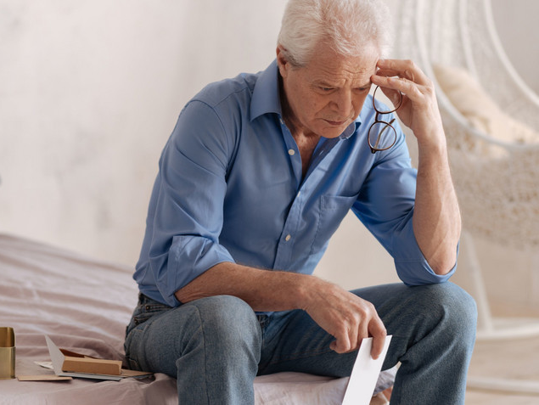
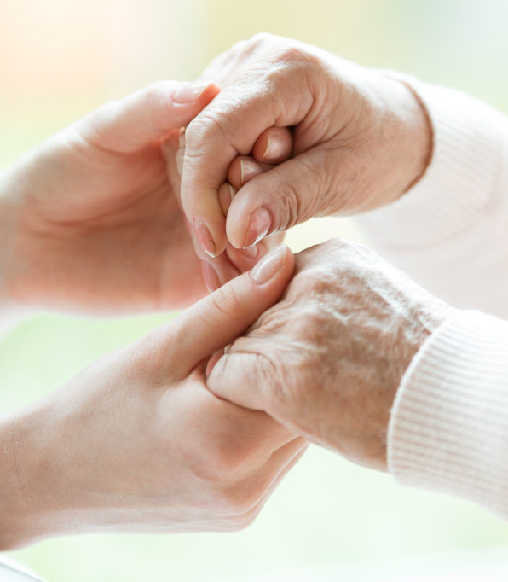
Jak dbać o zdrowie osób starszych?
Starzenie się to najczęściej stopniowa utrata sprawności fizycznej, a często również psychicznej. Zwykle dochodzi do tego dodatkowe utrudnienie – wielochorobowość. Zawsze jednak można zapobiec wielu niekorzystnym zdarzeniom i zminimalizować wiele dolegliwości

Slide 13
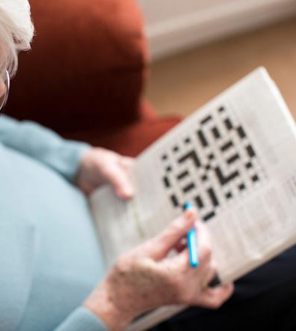
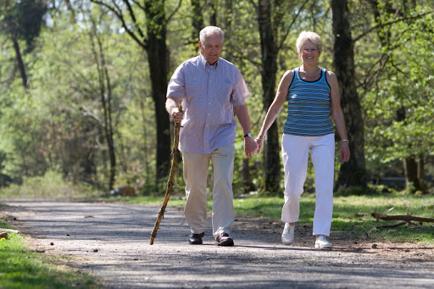
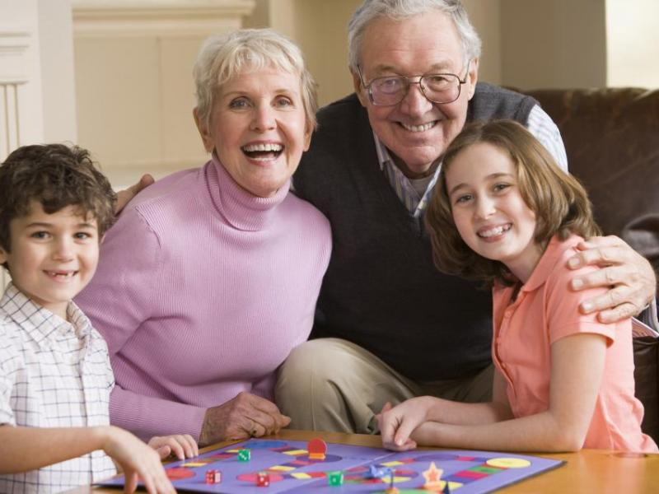
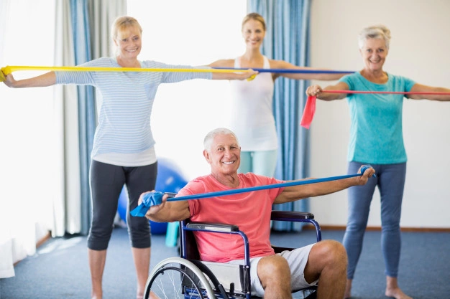
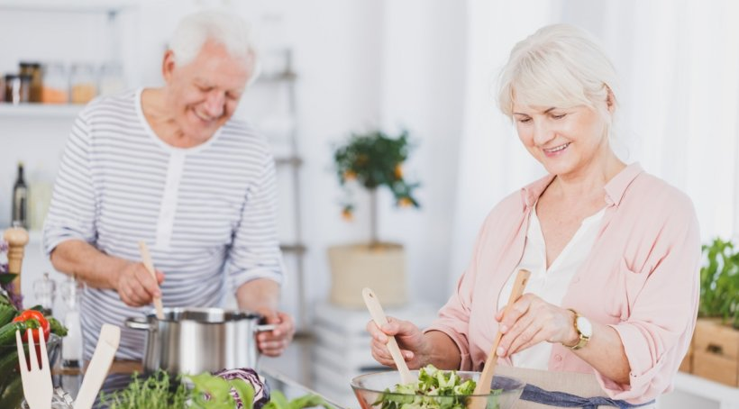
Jak dbać o zdrowie osób starszych?
Tutaj kilka wskazówek:
- Zapobiegaj skutkom długotrwałego unieruchomienia, nawet krótka aktywność fizyczna jak spacer jest dobra dla zdrowia osób starszych
- Właściwe odżywianie, jest ważne dla osób starszych, które potrzebują więcej witamin czy podstawowych składników żywieniowych
- Wysiłek intelektualny, równie dobrze jest spróbować poprosić swoją babcie czy dziadka, żeby zagrał/ła z wami w grę , pomogła wam w krzyżówce czy rozwiązała kilka przykładów jakiś obliczeń

Slide 14
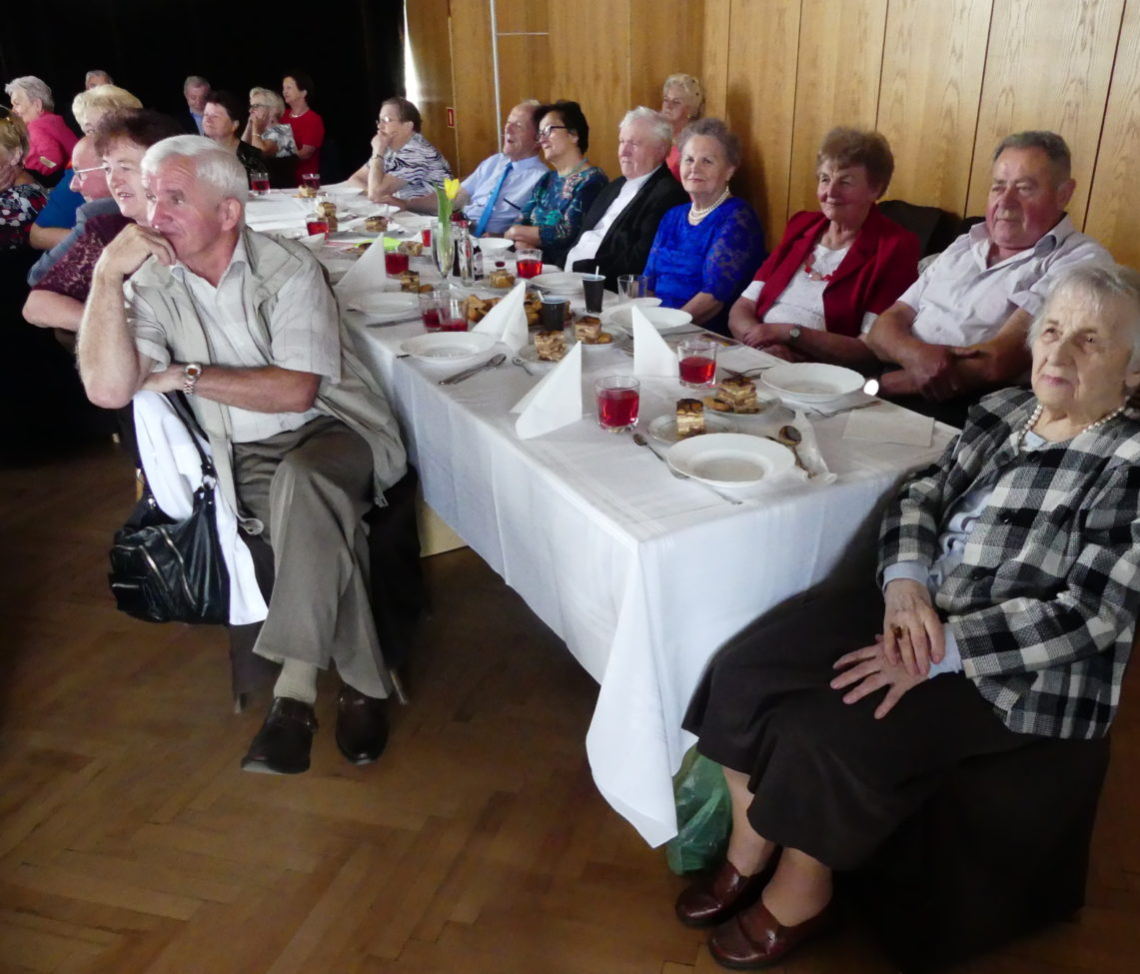
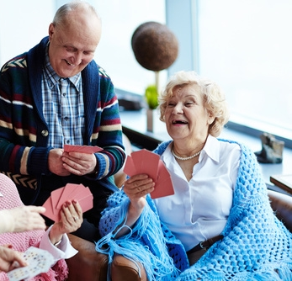
Zachęcanie do aktywności społecznej i utrzymywania kontaktów towarzyskich
Schorzenia, osłabienie i wynikające z nich wycofanie mogą źle wpływać na psychikę. Może dobrym pomysłem byłaby organizacja spotkania przy herbacie albo zaproszenie znajomych Twojej bliskiej starszej osoby do domu?
Również odbywające się w plenerach wykłady, koncerty i spotkania, na które zabierasz kogoś w podeszłym wieku, mają dobry wpływ na kondycję - zarówno Twoją, jak i seniora. Jeżeli starszej osobie towarzyszą obawy, że miejscach publicznych może mieć problem z nietrzymaniem moczu, warto zasugerować stosowanie produktów pochłaniających wilgoć, takich jak majtki chłonne czy wkładki. Trzeba nieustannie przypominać o tym, jak istotne jest przebywanie w towarzystwie innych ludzi.

Slide 15
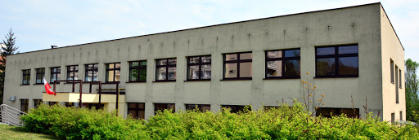
Wolontariat dla seniorów
Cieszyńska Rada Seniorów w Cieszynie wspólnie z Miejskim Ośrodkiem Pomocy Społecznej zachęca osoby w wieku senioralnym, które pragną wypełnić swój czas wolny spotkaniami z dziećmi, młodzieżą, swoimi rówieśnikami w ramach Centrum Wolontariatu działającego przy MOPS w Cieszynie, na ul. Skrajnej 5, do uczestnictwa w wolontariacie seniorów. W trakcie wspólnych spotkań seniorzy będą mogli swoją wiedzą i doświadczeniem podzielić się z młodymi ludźmi, którzy odwzajemnią się energią oraz świeżym spojrzeniem na świat.
Osoby zainteresowane zapraszamy do kontaktu pod numerem telefonu: 33 4794926, gdzie można uzyskać wszelkie informacje.

Slide 16

Pomoc na terenie powiatu cieszyńskiego

Slide 17
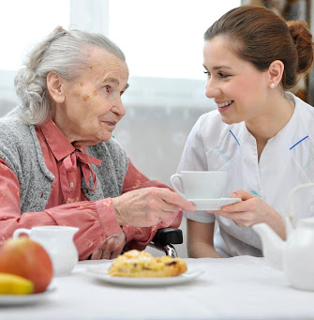
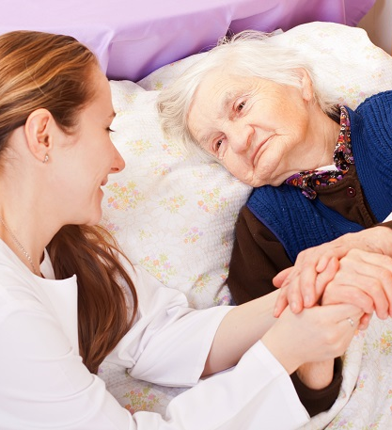
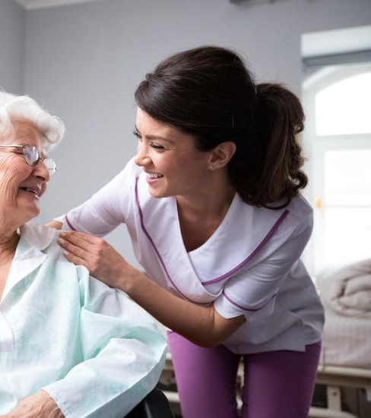
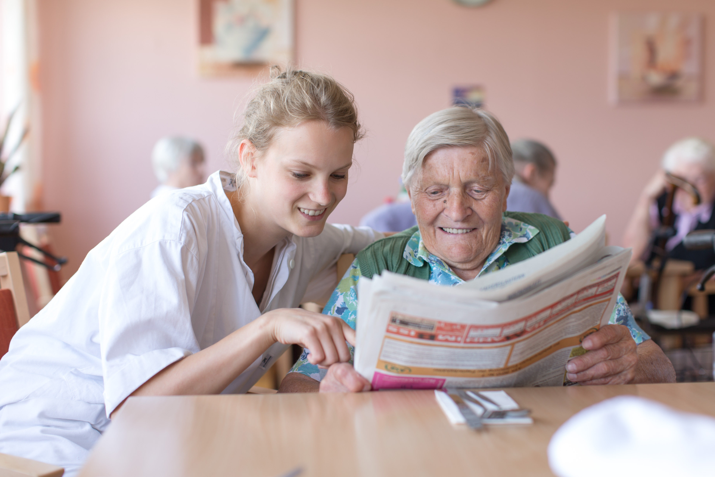
Opiekunowie dla osób starszych osób
Na skorzystanie z usług firm zajmujących się opieką seniorów coraz częściej decydują się sami seniorzy. Jeżeli chodzi o samych seniorów, to często są to osoby schorowane, którym przydałaby się pomoc w codziennych obowiązkach.

Slide 18
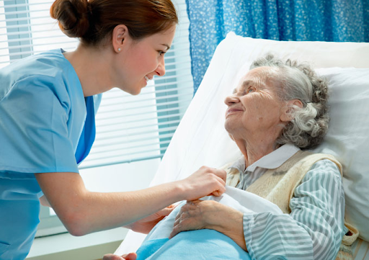
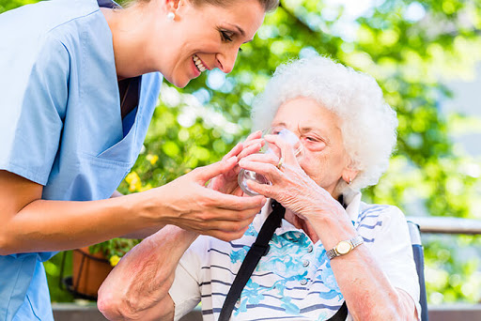
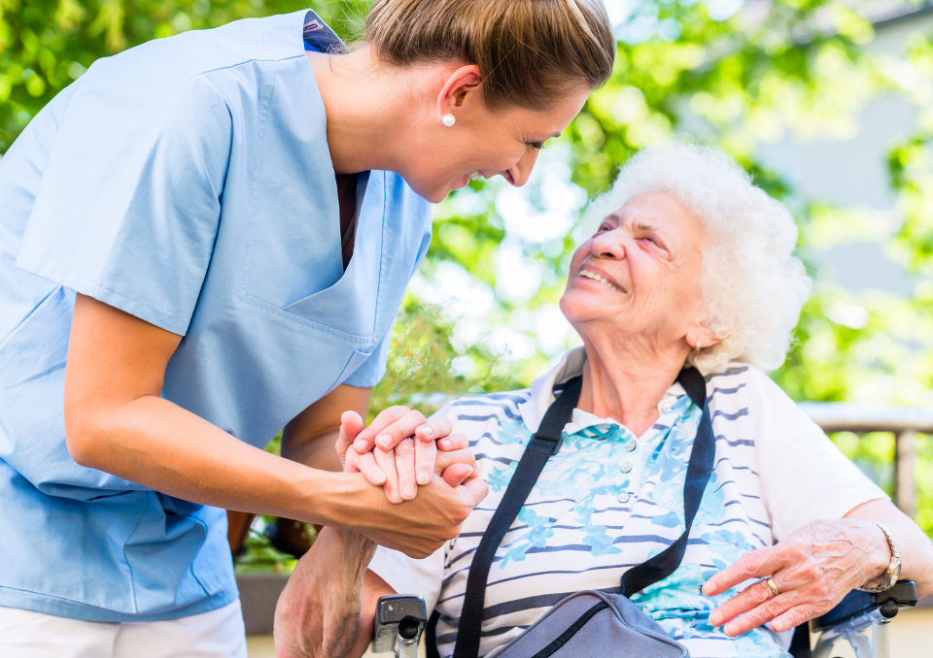
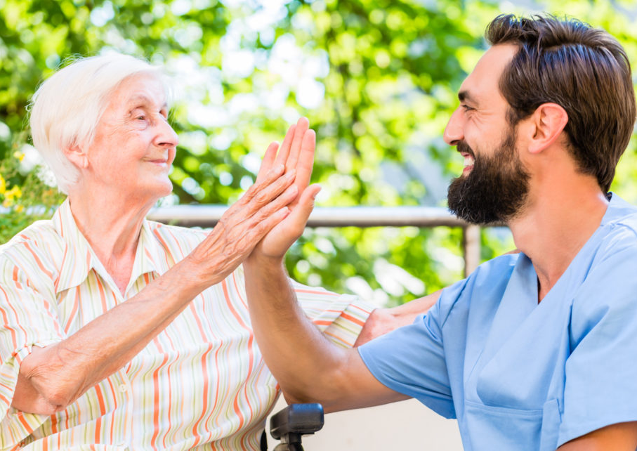
Kim jest opiekun/ka seniorów?
Opiekun seniorów (osób starszych) to ktoś, kto zajmuje się pomaganiem ludziom w podeszłym wieku w ich codziennych obowiązkach. Zakres pracy opiekuna seniorów jest zróżnicowany. Zależy to od stanu zdrowia ewentualnego klienta oraz jego planów dotyczących aktywności. Praca polegająca na opiekowaniu się osobami starszymi cieszy się bardzo dużą popularnością, a zapotrzebowanie w tym sektorze usług nieustannie wzrasta.

Slide 19
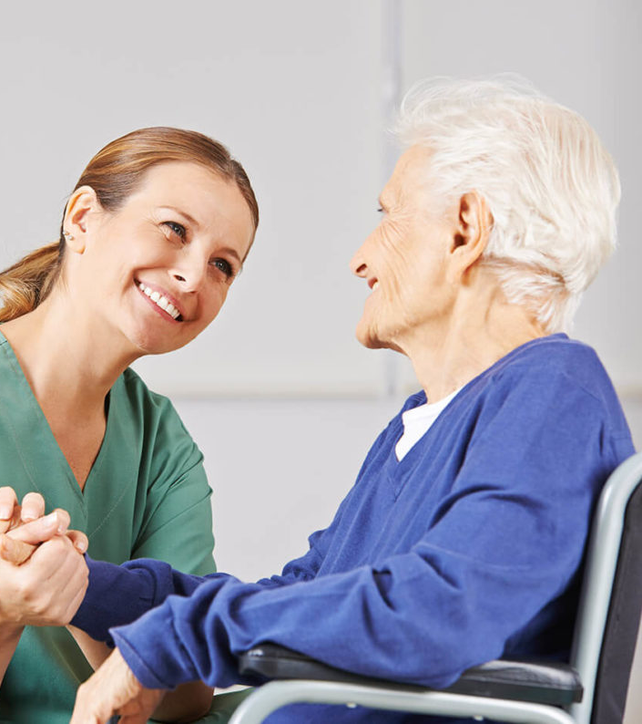
Kto może zostać opiekunem seniorów?
Opiekunką/em osób starszych może zostać w zasadzie każdy, kto spełnia kilka podstawowych wymogów. Bardzo duży nacisk kładzie się na takie cechy, jak empatia, łatwość nawiązywania kontaktów oraz życzliwość i bycie pomocnym. Świetnie jest, gdy umiejętności interpersonalne wsparte są własnym doświadczeniem w opiece nad osobą starszą. Przydaje się także podstawowa wiedza medyczna oraz odporność na stres.

Slide 20
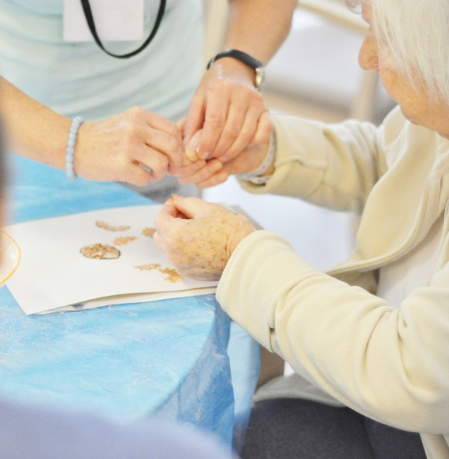
O czym warto pamiętać, planując opiekę nad osobą starszą:
- regularne wizyty u lekarza oraz według jego wskazań – diagnostyka,
- pielęgnacja ciała – codzienne mycie,
- sezonowe wizyty u podologa i/lub dermatologa,
- aktywność fizyczna:
- rehabilitacja dla seniora,
- regularna gimnastyka (zamiennie z rehabilitacją lub po jej zakończeniu) np. zdrowy kręgosłup,
- spacery, wędrówki,
- aktywność umysłowa:
- uczestnictwo w lokalnych wydarzeniach czy warsztatach organizowanych dla seniorów,
- wizyta w kinie lub w teatrze,
- lekkostrawna dieta i suplementacja witamin: A, C, D, E.

Slide 21
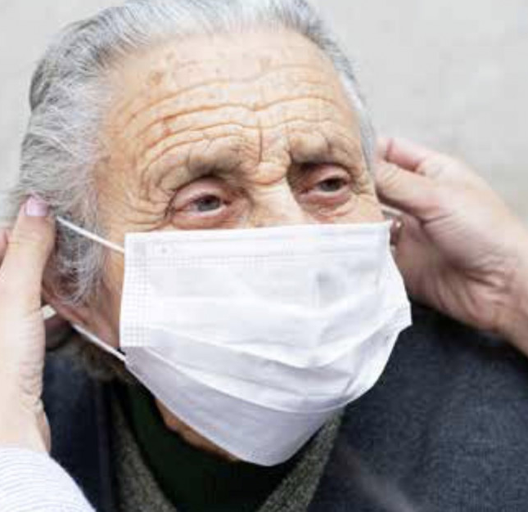
Jak dbać o seniorów w dobie w koronawirusa?
W czasie, kiedy na świecie panuje epidemia koronawirusa, szczególną uwagę powinniśmy zwrócić na osoby starsze. To one są najbardziej narażone na zakażenie. Wiek i choroby, które zwykle im towarzyszą, powodują naturalny spadek odporności. To powoduje, że właśnie seniorom zdecydowanie trudniej wygrać walkę z wirusem. Dlatego warto wiedzieć, jak ich chronić i jednocześnie wspierać.

Slide 22

Jak mądrze i bezpiecznie wspierać seniorów?
Wykazuj zainteresowanie - dzwoń regularnie, rozmawiaj, dopytuj, czy wszystko w porządku.
Uczulaj, by seniorzy nie wychodzili z domu. Spokojnie tłumacz i przekonuj, że to dla ich dobra i bezpieczeństwa. Przypominaj, że wiele spraw można dziś załatwić telefonicznie lub przez Internet.
Jeśli to konieczne, pomóż seniorowi telefonicznie skontaktować się z lekarzem, który np. wypisze e-receptę.
Zwracaj także uwagę na przestrzeganie zasad higieny: częstszego mycia i odkażania rąk, zasłanianie łokciem ust i nosa podczas kichania lub kaszlenia, utrzymywania, a także wietrzenia mieszkania.
Informuj, co powinni zrobić w razie pojawienia się niepokojących objawów, takich jak: gorączka, suchy kaszel, trudności w oddychaniu.
Zapewnij dostęp do artykułów żywnościowych oraz higienicznych. Robiąc zakupy dla osoby starszej, pamiętaj o zdrowych i bogatych w witaminy produktach, owocach, sokach i wodzie. Wartościowa dieta jest tu bardzo ważna. Nie zapominaj też o lekach, które senior przyjmuje na stałe.
Przypominaj, że jeśli nie ma innego wyjścia, senior może zrobić sam zakupy w godz. 10-12. Wtedy w sklepach przebywać mogą tylko osoby po 65 roku życia, zatem ryzyko zakażenia zmniejsza się.
Podpowiadaj osobom starszym, jak mogą spędzać czas w domu. Zaproponuj ciekawe lektury lub programy. Przypominaj, że obecnie msze św. i nabożeństwa prowadzone są online, w radiu i telewizji.
Zachęcaj do aktywności fizycznej w domu – to niezawodny sposób na utrzymanie czy poprawę dobrej kondycji nie tylko fizycznej, ale również psychicznej.
Zadbaj o bezpieczeństwo seniorów. Ostrzegaj przed oszustami i nieuczciwymi praktykami marketingowymi.

Slide 23
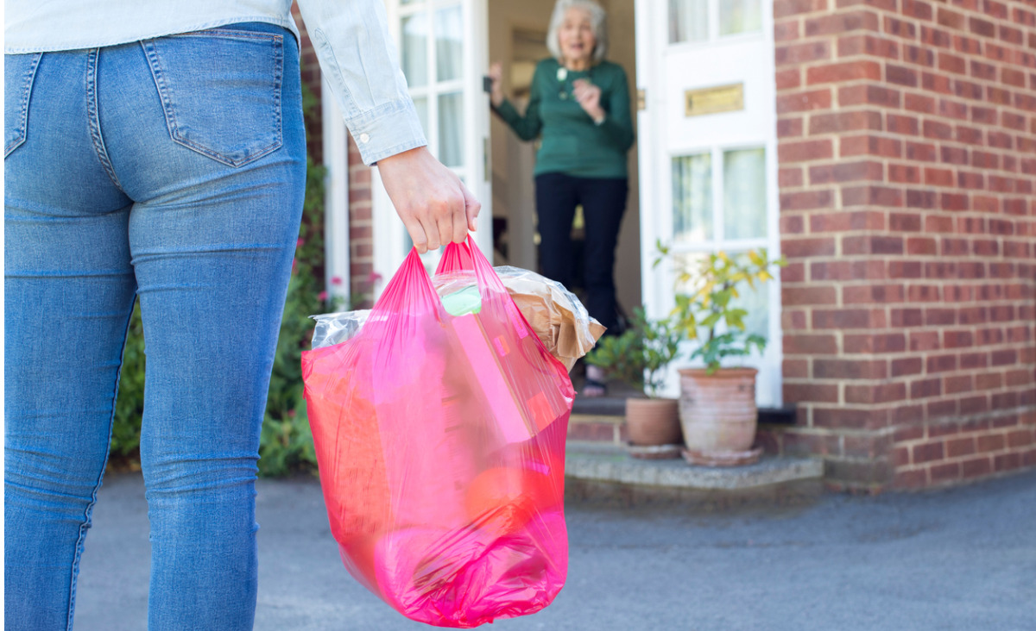
Koronawirus pomoc seniorom
W tym trudnym czasie wiele z osób jest gotowych pomóc osobom starszym. Warto zwróć się o pomoc do bliskich lub do sąsiada, jeśli chodzi o robienie zakupów, dostarczanie leków czy wyprowadzanie psa a także załatwienie jakiejkolwiek innej sprawy, np. urzędowej. Taką pomoc mogą również świadczyć różnego rodzaju instytucje jak Straż Miejska czy Miejski Ośrodek Pomocy Społecznej (MOPS).

Slide 24
Źródła
https://www.nowiny.pl/lifestyle/154379-na-czym-polega-praca-opiekuna-serniorow.html?fbclid=IwAR3vbhuPfdN0DcfGtc7weV6pWKQpEIwuywm6P0jB5iJKook2sUKbQplow7c
https://www.um.cieszyn.pl/%E2%80%9Epomagac-mozna-w-kazdym-wieku%E2%80%9D-czyli-wolontariat-dla-seniorow.html?fbclid=IwAR3HV_xVd8v4ru8SBto2HM-GIDu7fk2NU0lqRpVw0B9YJAhaU3HFE4Bz5JE
https://mdcare.pl/jak-powinna-wygladac-profesjonalna-opieka-nad-osobami-starszymi/?fbclid=IwAR234EvlV8wNSgmjPXSiWS8kQFwayCZNxwnZbSif1qTujiUf_oohg7Ku_ZU
https://enelsenior.pl/osoby-starsze-jak-wlasciwie-o-nie-zadbac
https://www.belchatow.pl/aktualnosci/7829-jak-dbac-o-seniorow-w-dobie-w-koronawirusa
https://www.medicover.pl/o-zdrowiu/koronawirus-a-sytuacja-seniorow,6805,n,192
https://portal.abczdrowie.pl/jak-dobrze-opiekowac-sie-seniorem
https://enelsenior.pl/osoby-starsze-jak-wlasciwie-o-nie-zadbac
https://special.gazeta.pl/special/1,164510,23578335,jak-wspierac-swoich-starszych-bliskich-na-co-dzien-oto-8-porad.html?fbclid=IwAR1dJfKHMmjxUSYQ5bpRR4imUL24BY2zJpL33e0LwP-4ANl72BqdeTYLezQ

Slide 25
Koniec
Dziekuje za uwage!

